Slide 1
Меч Солнца
Прокет выполнил:
Гиниятуллин Тимерхан

Slide 2
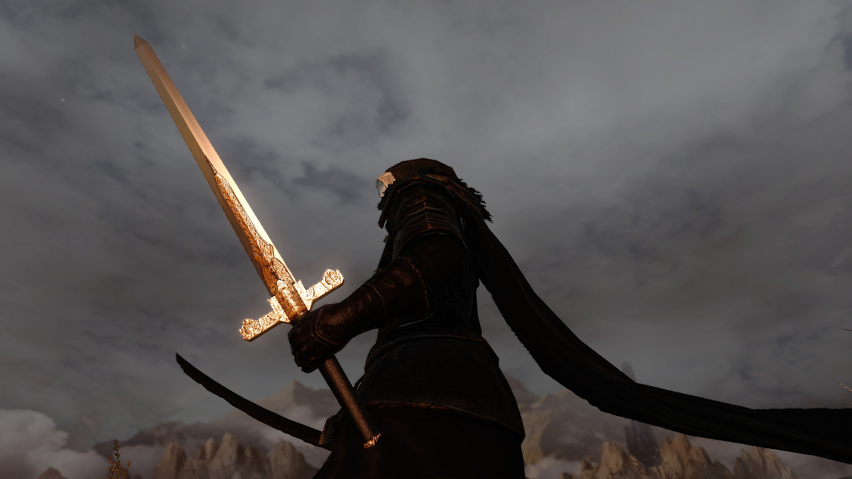

Slide 3
Идея проекта
Идея проекта была взята с игры Dark Souls. Это экшн-РПГ игра с открытым миром. Игра позволяет окунуться в мир РПГ. В ролевой игре игрок управляет одним или несколькими персонажами, каждый из которых описан набором численных характеристик, списком способностей и умений; примерами таких характеристик могут быть хит-пойнты (англ. hit points, HP), показатели силы, ловкости, интеллекта, защиты, уклонения, уровень развития того или иного навыка и т. п. В ходе игры они могут меняться. Моей задачей было сделать простую текстовую игру. Здесь мне помогли мои знания, приобретенные во время обучения в Яндекс.Лицее.

Slide 4
Решение задач
РАЗВИВАЮТ КОГНИТИВНЫЕ И СОЦИАЛЬНЫЕ НАВЫКИ У ДЕТЕЙ
УЛУЧШАЮТ ПАМЯТЬ У ПОЖИЛЫХ ЛЮДЕЙ
МОГУТ ВЫЛЕЧИТЬ ФОБИИ (СИМУЛЯТОРЫ)
ИГРЫ УЧАТ ПРИНИМАТЬ РЕШЕНИЯ

Slide 5


Slide 6
Структура, особенности, технологии
Игра состоит из 5 уровней. Задача игры, набирать силу и проходить уровни. Каждый уровень дает прирост в силе — увеличивается урон, здоровье, а также увеличивается урон противников. За один удар игрок наносит урон противнику, и противник наносит урон игроку. По ходу игры можно получать предметы с сундуков (+ к урону, + с силе, + кол-во аптечек). Аптечки за ход дают удвоенные прирост в силе.
В проекте использовались библиотеки: sys, PyQt5, random и pymorphy2

Slide 7
Выводы
Данный проект позволил выявить решения проблем, выявленных нехваткой кол-во времени для досуга. Игра очень интересная, затягивает сразу. Будьте осторожны, распределяйте свое время правильно
В дальнейшем хочу улучшить работоспособность проекта: перейти от текстовой игры в 2D игру, добавить способностей персонажу, возможность выбирать начальные предметы и сложность игры, добавить таблицу лидеров

